Slide 1



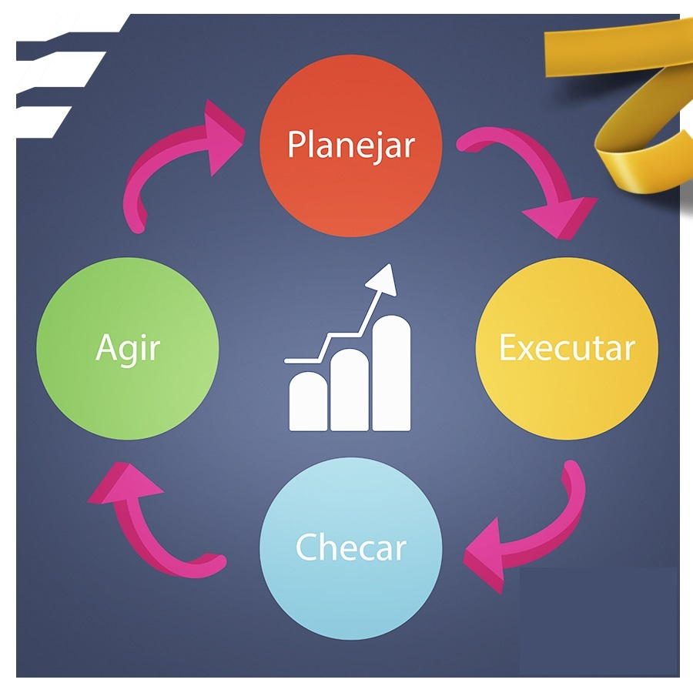

<
>
Empreendedorismo
Baixe este projeto em Java no Github.
4
PARTE
Plano de Negócios e apresentação do empreendimento ao mercado:
1 - Identificando as oportunidades de negócio.
2 - Construindo o plano de negócios.
3 - Fontes de financiamento.
4 - Apresentando seu
empreendimento ao mercado.
<
>

Slide 2

<
>
Empreendedorismo
Plano de Negócios e apresentação do empreendimento ao mercado:
1 - Identificando as oportunidades de negócio.
2 - Construindo o plano de negócios.
3 - Fontes de financiamento.
4 - Apresentando seu
empreendimento ao mercado.
<
>

Slide 3


<
>
Empreendedorismo
Autores
Mariana Carvalho Henrique
Cleilson Henrique de Araujo

Slide 4
<
>
Empreendedorismo
Prefácio
A informação e a sobrevivência
O aprendizado atual está como sempre foi: manipulado, desde sua criação.
Desde o tempo dos homens e mulheres das cavernas a informação é sobrevivência. Quando o ser humano passou da fase de utilizar a informação para apenas sobreviver, ele começou a utilizá-la como meio de controle e repressão a sua própria tribo/sociedade/meio em que vive/natureza.
Desde então temos tribos contra tribos, civilizações contra civilizações, impérios contra impérios...
Sendo que o que determina o vencedor desde o tempo das cavernas até hoje é a informação.
Quando o ser humano começou a utilizar a primeira grande informação que foi a utilização do fogo, a natureza e as outras tribos atacadas não tinham chance alguma e foram derrotadas.
Quando o ser humano começou a utilizar armas primitivas do tempo da pedra lascada de fabricação humana, as outras tribos atacadas não tinham chance alguma e foram derrotadas.
Quando o ser humano começou a utilizar armas, utilizando o minério de ferro entre outros, posteriormente manipulando-os até se chegar as espadas lanças..., as outras tribos atacadas não tinham chance alguma e foram derrotadas.
Quando o império chinês criou e utilizou a pólvora e o seu uso em combates/guerras se espalhou as sociedades que utilizavam apenas espadas lanças... foram derrotadas. E chegamos a criação da bomba atômica e nuclear, como saber se o aprendizado é manipulado?
Tente você(uma sociedade/grupo/indivíduo) criar uma bomba atômica ou nuclear.
Nas nossas aulas, não vou lhe ensinar a criar uma bomba atômica ou nuclear. Irei repassar as informações acumuladas das gerações anteriores para a sobrevivência das futuras gerações.
Conforme o nosso histórico, a geração ou gerações que irão sobreviver serão as que mais bem utilizarem a informação.

Slide 5



Livro/Vídeo
<
>
Informações complementares
Links das vídeo aulas online:
www.youtube.com/c/JMarySystems/playlists?view_as=subscriber
Dos conteúdos deste livro na web:
http://www.jmarysystems.com.br/Leitura_e_Aprendizagem/Leitura_e_Aprendizagem.html
Das perguntas e respostas deste livro na web:
http://www.jmarysystems.com.br/Perguntas_e_Respostas/Perguntas_e_Respostas.html
Do programa em Java e outros projetos que além do conteúdo do livro, tem uma bateria de exercícios que complementam a totalidade da aprendizagem:
https://github.com/jmarysystems?tab=repositories
Visite-nos na web:
http://www.jmarysystems.com.br
jmarysystems@mail.com

Slide 6
<
>
Empreendedorismo
Índice
Objetivos............................................................................. | 011
Entendendo a globalização................................................. | 012
Globalização empresarial................................................ | 015
Vantagens e riscos da globalização................................. | 016
Papel do empreendedor e do intraempreendedor na globalização.................................................................... | 019
Empreendedorismo no Brasil............................................. | 022
Fatores que influenciam e fomentam o empreendedorismo........................................................ | 027
Quem são os novos empreendedores?.......................... | 029
O empreendedorismo feminino..................................... | 032
O empreendedorismo digital.......................................... | 037
Startups........................................................................... | 042
Descrevendo e definindo: (empreendedores e intraempreendedores)....................................................... | 044
Clientes............................................................................... | 044
Fornecedores...................................................................... | 052
Concorrentes...................................................................... | 054
Resumo............................................................................... | 057
Exercícios............................................................................ | 060

Slide 7














<
>
Empreendedorismo
Símbolos utilizados
Neste conteúdo
Para início de conversa
Orientação da disciplina
Fique atento
Indicação de livro
Palavras do professor
Veja o vídeo!
Subcategoria
Assunto
Exemplo(s)
Fica a dica
Categoria
Subcategoria
Exercício(s)

Slide 8

<
>
Empreendedorismo
Referências Bibliográficas
Indicação de livro
Título: Empreendedorismo
Autor: Robert D. Hisrich
Data: 20/02/2014
Tipo: Livro impresso
https://www.amazon.com.br/Empreendedorismo-Robert-D-Hisrich/dp/8580553326

Slide 9
<
>
Empreendedorismo
Construção do conhecimento
Introdução
Para início de conversa
Vamos começar a construção do conhecimento neste oceano de letras, sílabas, palavras, frases e versos que bem estruturados produzem e transmitem conhecimento.
Para aprender, uma boa leitura ou várias até fixar o que foi lido é o primeiro passo no mundo do conhecimento. O segundo passo é a resolução dos exercícios escritos à mão e no mesmo dia estudado.
Orientação da disciplina
Nesta disciplina ou qualquer outra, você precisa absorver o que estuda.
Por isso após você estudar todo ou parte do conteúdo desta disciplina, resolva os exercícios ou crie alguns você mesmo com suas anotações.
Lembrando que o estudo é feito após assistir a aula, assistir a aula não é estudar.
Todo conteúdo após estudado é necessário ser feito a resolução dos exercícios para poder fixar o conhecimento.
No entanto os exercícios tem de serem escritos e resolvidos no caderno à mão, após o estudo do conteúdo e no mesmo dia.
Caso se interesse mais sobre estas táticas condicionadas a nós seres humanos criadas, desenvolvidas e aperfeiçoadas durante décadas, assista a palestra do gênio e super.:
Prof Pierluigi Piazzi
Link: https://www.youtube.com/watch?v=BoMmj_Xt-pk

Slide 10
<
>
Empreendedorismo
Construção do conhecimento
Introdução
Fique atento
Não se esqueça que em cada unidade você encontrará um vídeo que deverá ser assistido no momento indicado.
Este vídeo irá complementar este conteúdo a fim de ampliar, ainda mais, o seu conhecimento acerca do tema tratado em cada unidade.
Ao final de cada unidade você deverá realizar as atividades.
Fica a dica
Uma pequena observação que quero deixar para você é:
caso não tenha visto por completo a Unidade anterior, é importante que você retorne e estude totalmente essa unidade.
A nossas disciplinas são construídas em cima de uma sequência lógica de assuntos.
Todos eles têm como objetivo desenvolver o seu raciocínio lógico.
Isto significa que se você avançar de unidade sem concluí-la, pode ter seu desenvolvimento comprometido.

Slide 11
<
>
Empreendedorismo
Plano de Negócios e apresentação do empreendimento ao mercado
Definir a importância do plano de negócios para a tomada de decisões;
Explicar e identificar as etapas para a elaboração do plano de negócios;
Conhecer, identificar e analisar quais as melhores fontes de investimento para captar recursos e colocar o projeto em prática;
Entender a necessidade de se preparar antes de apresentar o empreendimento ao mercado.
TÓPICOS DE ESTUDO:
Identificando as oportunidades de negócio
// Qual é o negócio, mercado e pesquisa de mercado?
// Qual é o produto/serviço e o melhor caminho a seguir?
// Quais são as oportunidades e os riscos do negócio?
// Como otimizar suas chances de sucesso?
// Importância do cliente e da análise cuidadosa do produto
Construindo o plano de negócios
// Como elaborar um plano de negócios
// Gestão estratégica
Fontes de financiamento
// Como definir o investimento inicial
// Fontes de financiamento e linhas de crédito
Apresentando seu empreendimento ao mercado
OBJETIVOS DA UNIDADE

Slide 12

<
>
Empreendedorismo
Identificando as oportunidades de negócio
Quando o empreendedor deseja colocar seu sonho em prática, antes de tudo, ele deve procurar identificar as oportunidades de mercado. Em outras palavras, é preciso analisar o mercado e detectar a possibilidade de vender um produto ou um serviço que pode ser bem aceito pelos consumidores e que tenha ligação com a realização de um sonho pessoal.
Levando em consideração que todo empreendedor tem uma ideia que deseja colocar em prática, é importante fazer uma análise da viabilidade do negócio para ele tenha lucro, sustentabilidade e perenidade. O Doutor Janguiê Diniz nos revela que o empreendedor de sucesso deve buscar conhecimento por meio do estudo e que essa é a única forma de se ter um empreendimento de sucesso:
"O estudo que proporciona conhecimento e visa substituir uma mente vazia por uma mente aberta é o passaporte para o futuro, pois é capaz de abrir nossos horizontes e nos mostrar caminhos jamais conhecidos." Fonte: DINIZ, A Arte de Empreender.
Além disso, é possível dizer que as ideias dos empreendedores podem surgir de muitas maneiras. O empreendedor pode ter uma experiência pessoal e, a partir disso, ver a possibilidade de refinar produtos e serviços com um conceito diferenciado. Muitas vezes, o seu hobby pode fazer com que ele desenvolva uma ideia para ter lucratividade. Em outro momento, pode ser que tenha uma ideia do nada, por meio de alguma observação para mudar a vida de alguém ou de algum processo.
Identificando as oportunidades de negócio

Slide 13
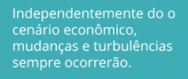
<
>
Empreendedorismo
Identificando as oportunidades de negócio
Quando nenhum desses momentos citados acontecem para o empreendedor e ele continua com vontade de ter seu próprio empreendimento, é possível realizar pesquisas, analisando o mercado, produtos, serviços e, a partir desta análise, criar seu próprio negócio.
É importante afirmar que essa análise, considerada o primeiro passo para a realização de um empreendimento, deve ser realizada com muita cautela, pois todo o negócio depende disso.
Durante esse passo, muitos empreendedores ainda não têm condições de investir em uma pesquisa. Dessa forma, o que podem fazer é montar um negócio que já exista ou procurar um nicho de mercado específico e começar do zero por meio de um plano de negócios.
Muitas vezes, o empreendedor identifica um mercado que acredita ser importante e que não possui atuação de concorrência. Neste caso, é necessário tomar muito cuidado, pois pode ser que seja algo que ninguém ainda tenha prestado atenção ou pode ser um segmento sem potencial. Por isso, nestes casos, a cautela deve ser maior e a análise precisa ser mais criteriosa.
Portanto, é preciso ter foco e adequar sua empresa a essas variáveis para que o empreendimento tenha sucesso.
Identificando as oportunidades de negócio

Slide 14
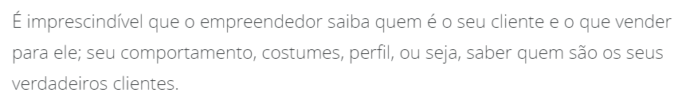
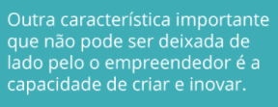
<
>
Empreendedorismo
Identificando as oportunidades de negócio
Colocar no mercado algo que já existe sem nenhum diferencial não traz ao empreendedor vantagem competitiva de mercado. Em outras palavras, ele será apenas mais um com os mesmos produtos e serviços na busca por clientes.
São muitas as oportunidades que existem no mercado e muitos os segmentos que podem ser explorados. No entanto, o empreendedor deve estar atento ao que permite realizar seu sonho. Caso contrário, ele não terá motivação e paixão pelo seu negócio, características primordiais e imprescindíveis ao sucesso do empreendimento. De acordo com o Doutor Janguiê Diniz:
“A paixão é o combustível da motivação pessoal. É um sentimento profundo que impulsiona o empreendedor a definir objetivos desafiadores e a usar a criatividade para atingi-los.
Fonte: DINIZ, sd.
Identificando as oportunidades de negócio

Slide 15

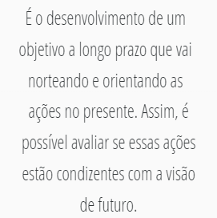
<
>
Empreendedorismo
Identificando as oportunidades de negócio
Além dessas coisas, a paixão também não permite distrações para desperdiçar o tempo do empreendedor, mantendo-o no foco; inspirar outras pessoas; desenvolver a concentração, a autoconfiança e a motivação.
Um ponto importante a ser destacado é que o empreendedor não pode apenas sonhar: ele precisa planejar e pensar no futuro. Nesse sentido, não adianta apenas ter um sonho, pois não existe empreendimento de sucesso sem um planejamento eficaz. Em outras palavras, é necessário criar métodos e colocar o plano de negócios em ação.
Sendo assim, a visão de futuro permite ao empreendedor que elabore passos importantes para atingir seu objetivo e que desenvolva estratégias, orientando sua empresa em momentos de crise para que ela tenha êxito em suas decisões.
Identificando as oportunidades de negócio

Slide 16
<
>
Empreendedorismo
Identificando as oportunidades de negócio
O empreendedor precisa desenvolver visão a longo prazo e não pode ser imediatista diante dos acontecimentos vividos pelo seu empreendimento.
O sucesso, a sustentabilidade e a perenidade de qualquer empreendimento dependem da visão a longo prazo, ou seja, o empreendedor não pode ser imediatista, pois as coisas não acontecem da noite para o dia. Tem que ser sempre visionário e mediatista.
Fonte: DINIZ, sd.
A maioria dos empreendedores consideram essa estratégia como um plano de vida. Sendo assim, muitos são os cuidados que o empreendedor deve ter na hora de buscar informações para abrir seu próprio negócio. Para isso, é necessário encontrar respostas para as seguintes perguntas:
Quais são as oportunidades e os nichos de mercado que podem ser explorados?
Quais são os produtos e serviços com concorrentes?
O que eles têm de diferencial e quais suas deficiências?
Quais produtos e serviços que possuem demanda de mercado?
Quem são e como são os clientes deste segmento? Qual a ideia de valor para eles?
Como criar valor para o cliente? Como ser competitivo?
Quais os fornecedores potenciais?
Quais os concorrentes e como eles agem?
Quais os riscos do negócio?
Qual o potencial e prazo para que o negócio tenha sustentabilidade?
Identificando as oportunidades de negócio

Slide 17
<
>
Empreendedorismo
Identificando as oportunidades de negócio
Essas questões podem trazer informações relevantes para o plano de negócios do futuro empreendedor, dando a ele um direcionamento do que fazer, a quem atender, o que vender, de que forma vender, dentre outras informações importantes.
É sempre bom que o empreendedor tenha o maior número de informações possíveis. Informação nunca é demais, ela auxilia o empreendedor a formar uma opinião e a montar a sua estratégia de ação.
Porém, é importante que a fonte das informações seja segura e fidedigna.
Identificando as oportunidades de negócio

Slide 18

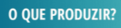








<
>
Empreendedorismo
Identificando as oportunidades de negócio
QUAL É O NEGÓCIO, MERCADO E PESQUISA DE MERCADO?
O empreendedor precisa ter em mente o negócio sobre o qual irá atuar e ter foco para que o empreendimento tenha sucesso. Para isso, é preciso identificar alguns aspectos do negócio, conforme orienta o estudioso Chiavenato em seu livro Empreendedorismo: dando asas ao espírito empreendedor, publicado em 2008:
QUAL É O NEGÓCIO, MERCADO E PESQUISA DE MERCADO?

Slide 19
<
>
Empreendedorismo
Identificando as oportunidades de negócio
O empreendedor deve ter as respostas para as perguntas, pois isso fará com que ele tenha um norte em relação ao negócio que deseja empreender.
O importante é que ele cruze suas experiências com as necessidades de mercado e que possa trazer algo diferente e inovador.
Dessa forma, não adianta apenas experiência, pois muitas vezes o empreendedor faz uma coisa muito bem que, no entanto, é produzida pelo mercado.
O ideal é que as suas experiências consigam atender às necessidades de seus clientes de forma criativa e inovadora, proporcionando uma vantagem competitiva para o empreendimento.
Também é necessário definir em qual mercado o empreendimento irá atuar, se é mercado local, físico ou virtual, para que possa elaborar estratégias de vendas e atendimento ao cliente.
A definição de mercado também pode ter relação com um segmento, como mercado de imóveis, mercado de industrial, dentre outros. Em outras palavras, trata-se de um ambiente que gera negócios por ter, de um lado a oferta e a procura de outro.
O mercado pode ser de oferta quando as empresas possuem muitos produtos a oferecer, maior do que a procura pelos consumidores. Para que estes produtos sejam vendidos, estratégias de promoção de vendas são realizadas, como promoções.
QUAL É O NEGÓCIO, MERCADO E PESQUISA DE MERCADO?

Slide 20
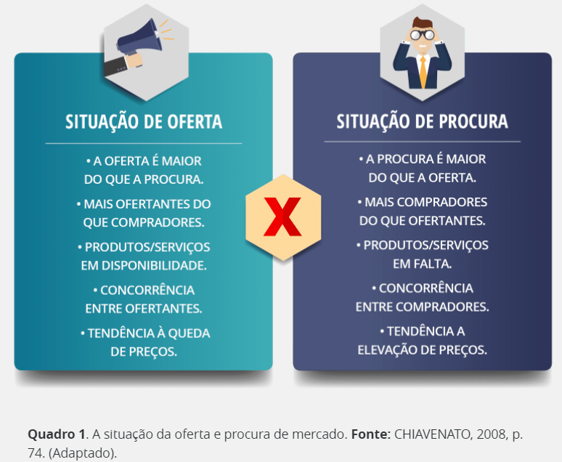
<
>
Empreendedorismo
Identificando as oportunidades de negócio
Quando o mercado é de procura ou demanda, existe um número grande de consumidores procurando e querendo o produto e as empresas não conseguem atendê-los. Para diminuir a demanda, muitas empresas utilizam estratégias de preço, aumentando o valor do produto.
QUAL É O NEGÓCIO, MERCADO E PESQUISA DE MERCADO?

Slide 21
<
>
Empreendedorismo
Identificando as oportunidades de negócio
Sendo assim, é no mercado que o empreendedor consegue avaliar o comportamento de seus clientes e o que eles precisam.
Desse modo, analisa-se como se comportam seus concorrentes, assim como o impacto de suas ações referentes à estratégia de preço, de marketing, inovação, dentre outros.
Por isso, o empreendedor deve ficar sempre atento ao que acontece no mercado, uma vez que ele impacta diretamente nas estratégias organizacionais.
É possível identificar também o mercado concorrente, no qual ficam todas as empresas que vendem produtos e serviços similares aos do negócio do empreendedor.
Outro mercado identificado é o mercado fornecedor, representado pelo conjunto de pessoas ou empresas que oferecem meios para o desenvolvimento e a finalização do produto do empreendedor, como matéria-prima, mão de obra, equipamentos, materiais, dentre outros.
Todos os mercados merecem atenção especial do empreendedor. No caso do mercado consumidor, entender seu cliente, conhecer seus comportamentos e seu perfil de compra auxiliam a desenvolver estratégias para atender estas necessidades.
Com base nessas informações, o empreendedor pode criar produtos e serviços diferenciados e inovadores, saindo a frente do concorrente e obtendo uma vantagem competitiva.
QUAL É O NEGÓCIO, MERCADO E PESQUISA DE MERCADO?

Slide 22
<
>
Empreendedorismo
Identificando as oportunidades de negócio
Ao analisar o mercado concorrente, é importante que o empreendedor conheça as estratégias dos seus competidores e como os clientes estão reagindo a elas. Se ele sempre lança produtos e serviços inovadores, como faz para captar clientes, como atende seus clientes, promoção de vendas, dentre outros. Essas informações também orientam o empreendedor a desenvolver produtos diferenciados de seus concorrentes e atender o maior número de consumidores, aumentando o seu market share.
O mercado fornecedor merece também atenção especial. É por meio dele que as empresas desenvolvem e finalizam seus produtos. Eles são considerados atividades nas quais é possível analisar a percepção de valor do cliente, como a qualidade de matéria-prima, a qualidade da produção, dentre outros. Com análise do fornecedor, a empresa reduz custos e despesas de dinheiro e de tempo, além de evitar reclamações dos clientes e repercussão negativa na imagem da empresa e sua marca. Desse modo, consultar o fornecedor antes de contratá-lo e saber o seu histórico é muito importante para que a empresa não tenha problemas futuros.
Além disso, é importante pensar na pesquisa de mercado. Trata-se de um estudo que permite ao empreendedor analisar e avaliar o comportamento de mercado por meio de levantamento e investigação de fenômenos durante o processo de compra e venda de produtos e serviços.
Engloba todas as pesquisas possíveis com o objetivo de trazer informações importantes que direcione as ações do empreendedor. Os tipos de pesquisa podem ser de fornecedores e de cliente.
A pesquisa de mercado é uma ferramenta muito importante para a obtenção de informações relacionadas ao perfil do concorrente, dos clientes em potencial, etc.
QUAL É O NEGÓCIO, MERCADO E PESQUISA DE MERCADO?

Slide 23
<
>
Empreendedorismo
Identificando as oportunidades de negócio
"Vale a pena investir em pesquisas de mercado, tanto para sondar a concorrência e o que ela está oferecendo quanto para conhecer melhor os seus futuros clientes e o que eles querem." Fonte: DINIZ, A Arte de Empreender.
A busca de informações pode ser proporcionada de duas formas:
Pesquisa direta ou fonte direta de informação
Realizada por meio de questionários ou entrevistas pessoais diretamente com os clientes e fornecedores;
Pesquisa indireta ou fonte de informação indireta
Podem ser coletadas por meio de pesquisas realizadas em anuários do IBGE, revistas técnicas especializadas, empresas especializadas em pesquisa de mercado, opinião de outras pessoas, indicação, dentre outros.
Por estarem mais próximas do cliente, as fontes diretas são as mais adequadas. No entanto, o empreendedor também pode utilizar das duas formas de pesquisa para ter mais assertividade nas informações. O importante é que os empreendedores se utilizem das informações do estudo de mercado para ter uma orientação mais focada sobre seu negócio para elaborar as diretrizes e analisar as melhores estratégias que trarão lucro para a organização de forma sustentável.
Sem esse estudo, as empresas não têm condições de competir com eficiência, pois ficariam à deriva e sem saber ao certo o que fazer. Sendo assim, quando estes estudos não são realizados, muitas empresas acabam perdendo muito e podem ir à falência com pouco tempo de vida. Por isso, quanto maior o estudo e mais detalhado for, mais informações o empreendedor terá para tomar as suas decisões de forma assertiva e confiável.
QUAL É O NEGÓCIO, MERCADO E PESQUISA DE MERCADO?

Slide 24
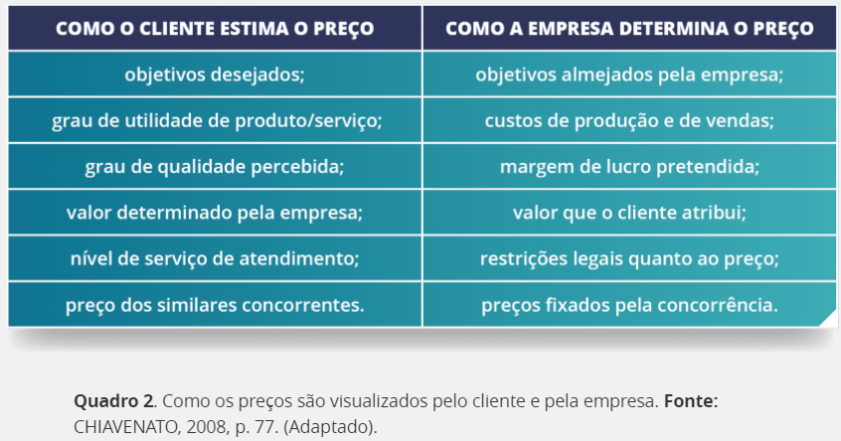
<
>
Empreendedorismo
Identificando as oportunidades de negócio
A empresa precisa definir se vai trabalhar com produtos (material tangível) ou serviços (material intangível). Isso é possível após identificação do negócio, da análise de mercado e da definição do mercado no qual se deseja atuar.
Cada produto ou serviço apresenta características diferentes e, consequentemente, as estratégias de vendas, produção, preço e marketing deverão estar alinhadas ao seu formato.
No Quadro 2, é possível ter uma noção sobre como os clientes e a empresa pensam nos preços dos produtos ou serviços.
QUAL É O PRODUTO/SERVIÇO E O MELHOR CAMINHO A SEGUIR?

Slide 25
<
>
Empreendedorismo
Identificando as oportunidades de negócio
Todos os componentes são importantes, principalmente os que são visualizados pelos consumidores, pois determinam a percepção de valor frente o produto ou serviço ofertado.
Além disso, o empreendedor pode seguir e se enveredar por diversos caminhos. No entanto, alguns fatores são primordiais antes de colocar a ideia em prática.
Escolha do tipo de atividade
Realizada por meio de questionários ou entrevistas pessoais diretamente com os clientes e fornecedores;
Pesquisa indireta ou fonte de informação indireta
Podem ser coletadas por meio de pesquisas realizadas em anuários do IBGE, revistas técnicas especializadas, empresas especializadas em pesquisa de mercado, opinião de outras pessoas, indicação, dentre outros.
Analise seus conhecimentos
Experiências sobre o ramo de atividade escolhido e quais competências ainda precisam ser adquiridas;
Recursos financeiros
Analise a viabilidade do negócio, o recurso financeiro que precisa para investir e o retorno sobre o investimento, ou seja, em quanto tempo o empreendimento poderá lhe proporcionar retorno financeiro;
Relação entre experiência pessoal e profissional
Importante ter o alinhamento entre as duas experiências que irão proporcionar mais conhecimentos e informações para o desenvolvimento de estratégias. Caso isto não aconteça, é importante que o empreendedor busque como alternativa fontes de informações sobre o negócio;
QUAL É O PRODUTO/SERVIÇO E O MELHOR CAMINHO A SEGUIR?

Slide 26
<
>
Empreendedorismo
Identificando as oportunidades de negócio
Analise o mercado
Antes de tomar qualquer decisão, analise criteriosamente o mercado, como o perfil do cliente, os fornecedores, estratégias dos concorrentes, dentre outros;
Administração
É preciso saber administrar seu negócio, olhar e avaliar os recursos financeiros para que seu empreendimento tenha sucesso;
Faça economias
Analise todas as possibilidades que possam gerar economias, principalmente no início de empreendimento. Observe os processos e métodos e busque evitar custos e despesas desnecessárias.
Tendo isso em mente, é possível dizer que é muito importante que a empresa corte custos e despesas desnecessárias para o sucesso do empreendimento.
Por estarem mais próximas do cliente, as fontes diretas são as mais adequadas. Realizada por meio de questionários ou entrevistas pessoais diretamente com os clientes e fornecedores.
O importante é que os empreendedores se utilizem das informações do estudo de mercado para ter uma orientação mais focada sobre seu negócio para elaborar as diretrizes e analisar as melhores estratégias que trarão lucro para a organização de forma sustentável.
QUAL É O PRODUTO/SERVIÇO E O MELHOR CAMINHO A SEGUIR?

Slide 27
<
>
Empreendedorismo
Identificando as oportunidades de negócio
Todo negócio possui riscos e potencialidades. As potencialidades são vistas por meio de perspectivas de como o negócio pode prosperar e os riscos são analisados como possíveis percalços que a empresa venha a sofrer. Nesse sentido, as empresas possuem três condições para tomarem decisões estratégicas: condição de incerteza, risco e condição de certeza.
Nas condições de incertezas, a empresa tem pouco conhecimento e informação do que pode acontecer, dificultando a estimar o grau e a probabilidade do evento e suas possíveis consequências. Quando falamos de risco, a empresa já possui um nível de conhecimento para saber o que pode acontecer e como ela deverá agir. No entanto, ainda são probabilidades e que podem gerar diversas interpretações. Ao verificarmos as condições de certeza, a empresa tem ciência dos fatos que irão acontecer e como acontecerão, analisando os impactos que serão trazidos à organização.
Como falamos, o risco é uma possibilidade de perda e pode ser classificado da seguinte maneira:
Risco econômico:
É consequência de fatores referentes ao negócio da empresa, como atividade, operação, produto ou serviço, demanda por produtos, dentre outros;
Risco Financeiro:
Está relacionado ao modo como os recursos financeiros do capital de terceiros são empregados e como são remunerados aos acionistas.
QUAIS SÃO AS OPORTUNIDADES E OS RISCOS DO NEGÓCIO?

Slide 28
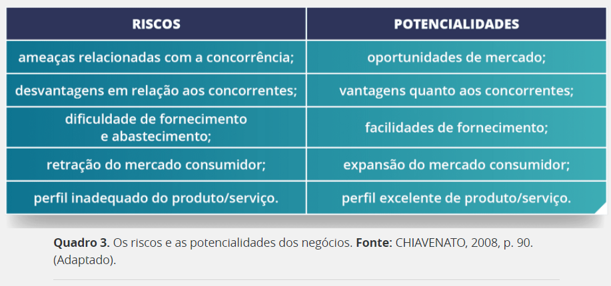
<
>
Empreendedorismo
Identificando as oportunidades de negócio
Ainda, quando o risco econômico é elevado, deve-se procurar reduzir o risco financeiro, evitando alto endividamento e baixando a proporção de capital de terceiros. Assim, o grande desafio é manter o equilíbrio entre os dois riscos.
O retorno financeiro é o próprio lucro que a empresa venha a ter com a venda de seus produtos e serviços. E, ao contrário do risco, é sempre uma possibilidade de ganho. O grande desafio para o empreendedor é aumentar o lucro, diminuindo os custos. Desse modo, o empreendedor precisa saber cortar custos e despesas desnecessárias para a sustentabilidade do empreendimento.
As empresas podem utilizar de muitas estratégias para aumentarem seus lucros, como redução de custos, investimentos mais rentáveis, administrar os recursos com mais eficiência, trocar serviços por custos mais baixos mas sem interferir muito na qualidade, rever fornecedores, substituir matéria-prima, terceirizar alguns departamentos e mão de obra, dentre outros.
QUAIS SÃO AS OPORTUNIDADES E OS RISCOS DO NEGÓCIO?

Slide 29
<
>
Empreendedorismo
Identificando as oportunidades de negócio
Para as empresas otimizarem as chances de sucesso no mercado, é necessário muita informação, conhecimento e foco.
As informações e conhecimento permitem que as empresas sejam mais assertivas no desenvolvimento de estratégias e tomada de decisões.
Por isso, elas precisam obter o maior número de informações possíveis de fontes confiáveis para que desenvolvam um plano de negócio e possam colocá-lo em prática.
O foco deve ser sempre no cliente. Analisar seus comportamentos, seus hábitos de compra, suas necessidades, desejos e buscar, em parceria com a criatividade e inovação, desenvolver produtos e serviços que respondam rapidamente e de forma eficiente e eficaz às demandas do mercado.
COMO OTIMIZAR AS SUAS CHANCES DE SUCESSO?

Slide 30
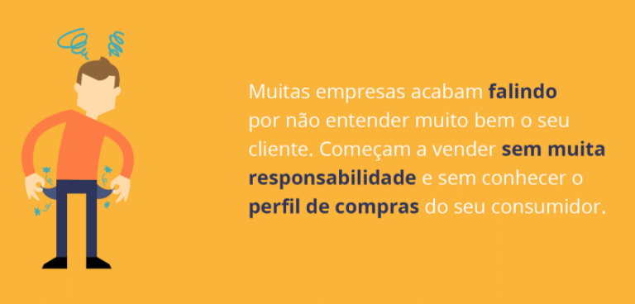


<
>
Empreendedorismo
Identificando as oportunidades de negócio
É importante que a empresa saiba para quem ela está vendendo, ou melhor, qual é seu público-alvo, onde ele está, quanto ganha, como vive, etc. Todas essas informações ajudam a empresa a satisfazer o cliente e, consequentemente, a fidelizá-lo.
Assim, ela consegue elaborar sua proposta de valor, os preços de produtos e serviços, seus canais de vendas e a promoção de vendas que venha a utilizar, buscando a sustentabilidade e o sucesso do negócio.
IMPORTÂNCIA DO CLIENTE E ANÁLISE CUIDADOSA DO PRODUTO

Slide 31
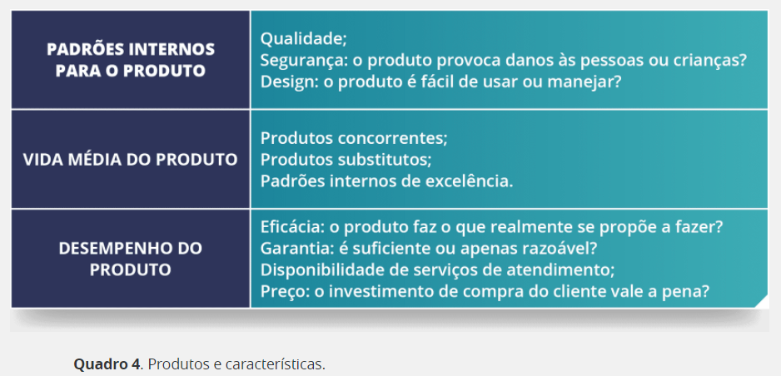
<
>
Empreendedorismo
Identificando as oportunidades de negócio
Toda empresa deve se colocar no lugar do cliente, ou seja, pensar em como ele analisaria seu produto ou serviço. O que motiva o cliente a comprar da sua empresa? Qual é sua percepção de valor? Por que ele prefere você a seus concorrentes? O que a empresa precisa fazer para promover satisfação no cliente e fazer com que ele volte a comprar e indicar para outras pessoas, seus produtos e serviços?
Atualmente, as pessoas buscam produtos com qualidade a preços acessíveis. A Era Digital permitiu que todas as informações estejam facilmente disponíveis para quem quiser. Assim, os clientes sabem mais dos produtos do que os próprios vendedores da empresa.
Portanto, a qualidade do produto, do atendimento, facilidade de pagamento e de entrega podem trazer grandes diferenciais para a empresa frente a seus concorrentes, fazendo com que ela seja mais competitiva no mercado.
IMPORTÂNCIA DO CLIENTE E ANÁLISE CUIDADOSA DO PRODUTO

Slide 32
<
>
Empreendedorismo
Construindo o plano de negócios
Todo empreendedor que deseja abrir uma empresa precisa construir um plano de negócios, uma vez que ele se trata de um instrumento com passo a passo sobre como colocar uma empresa para funcionar.
Ele auxilia a empresa a caminhar, dando orientação sobre as coisas que devem ser seguidas e ajudando a empresa a não sair dos trilhos.
Um bom plano de negócio auxilia o empreendedor a tomar as melhores decisões e ajuda a enfrentar alguns erros que a empresa venha a ter, direcionando melhor seus esforços.
Além disso, ele também pode ajudar a empresa a atrair novos investidores, fornecedores e a criar parcerias.
O plano de negócios também é conhecido como Business Plan.
O objetivo dele é descrever a ideia do empreendimento e dar direções de como a ideia deve ser colocada em prática, por meio do levantamento de todos os elementos importantes que podem afetar o empreendimento.
Os elementos levantados estão relacionados ao que deve ser produzido pela empresa, além de trazer informações sobre para quem produzir, mercado, concorrentes, dentre outros.
Construindo o plano de negócios

Slide 33
<
>
Empreendedorismo
Construindo o plano de negócios
O SEBRAE, em seu artigo denominado “Tudo o que você precisa saber para criar seu plano de negócio”, publicado em 2019, nos chama a atenção para a importância do plano de negócios:
O plano de negócios é o instrumento ideal para traçar um retrato do mercado, do produto e das atitudes do empreendedor.
É por meio dele que o empreendedor tem informações detalhadas do seu ramo de atividade, produtos e serviços, clientes, concorrentes, fornecedores e, principalmente, pontos fortes e fracos do negócio, contribuindo para a identificação da viabilidade de sus ideia e da gestão da empresa.
Assim, se o empreendedor buscar seguir fielmente o plano de negócios, terá as orientações necessárias para decisões importantes que impactarão diretamente em seu empreendimento.
Construindo o plano de negócios

Slide 34
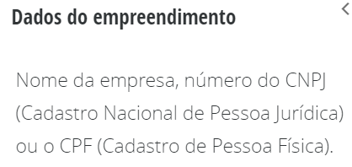
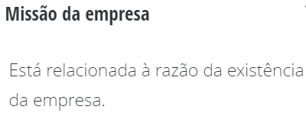
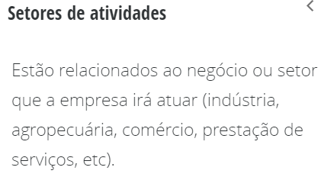
<
>
Empreendedorismo
Construindo o plano de negócios
Para este objeto estudo, nos basearemos no manual do Sebrae intitulado Como elaborar um plano de negócios, publicado em 2013. Esse material traz informações importantes para o empreendedor sobre como desenvolver o plano de negócios de forma eficiente.
O plano de negócios é um documento com informações relevantes sobre o empreendimento que auxilia o empreendedor nas tomadas de decisões. Sendo assim, para elaborar um bom plano de negócios, se faz necessário seguir alguns passos.
// 1. Principais pontos que devem estar relacionados no plano de negócios
Para a elaboração do plano de negócios, é importante que a empresa siga as etapas do seguinte sumário executivo:
COMO ELABORAR UM PLANO DE NEGÓCIOS

Slide 35
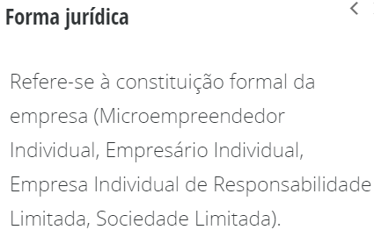
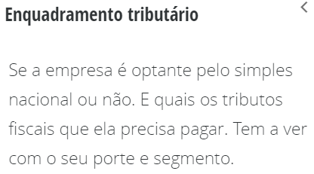
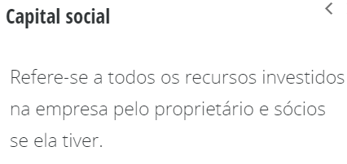
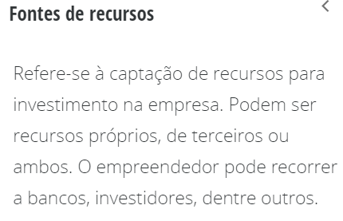
<
>
Empreendedorismo
Construindo o plano de negócios
// 1. Principais pontos que devem estar relacionados no plano de negócios
Para a elaboração do plano de negócios, é importante que a empresa siga as etapas do seguinte sumário executivo:
COMO ELABORAR UM PLANO DE NEGÓCIOS

Slide 36
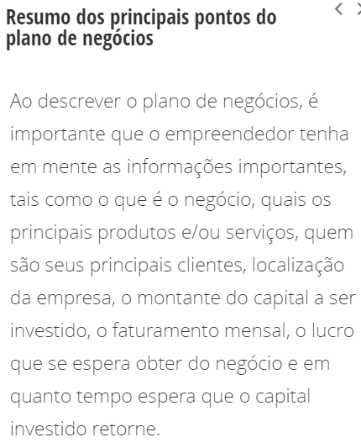
<
>
Empreendedorismo
Construindo o plano de negócios
// 1. Principais pontos que devem estar relacionados no plano de negócios
Para a elaboração do plano de negócios, é importante que a empresa siga as etapas do seguinte sumário executivo:
COMO ELABORAR UM PLANO DE NEGÓCIOS

Slide 37
<
>
Empreendedorismo
Construindo o plano de negócios
// 2. Análise do mercado
O planejamento estratégico começa sempre com a análise de mercado. Desse modo, o plano de negócios considera a análise de mercado uma das análises mais importantes para se montar as estratégias a empresa. Ela está dividida em três partes:
Estudo dos clientes:
São todas as informações relacionadas ao seu cliente, tais como:
- características de perfil socioeconômico (faixa etária, gênero, tamanho da família, onde trabalha, quanto ganha, escolaridade, onde mora, etc). Caso seja pessoa jurídica, são necessárias informações como qual o segmento, o que vendem, tamanho da empresa, tempo de mercado, imagem, potencial de pagamento, etc.
- Interesses e comportamentos: frequência e quantidade da compra do produto/serviço; onde compram; quanto pagam.
- Motivação de compra: preço, qualidade, marca, prazo de entrega, atendimento.
- Onde estão os clientes: localização geográfica.
COMO ELABORAR UM PLANO DE NEGÓCIOS

Slide 38
<
>
Empreendedorismo
Construindo o plano de negócios
// 2. Análise do mercado
Estudo dos concorrentes:
Os concorrentes são aqueles que atuam no mesmo ramo de atividade que o seu e tentam satisfazer os mesmos clientes. Portanto é importante que se tenha informações do concorrente sobre:
Qualidade empregada no desenvolvimento de produtos; preço; localização; condições de pagamentos ofertados; atendimento prestado; serviços disponibilizados; garantias.
Nesta análise o empreendedor verifica o nível de competição, se consegue cobrir as ofertas e estratégias do cliente.
O mercado fornecedor abrange todas as pessoas e empresas que fornecerão insumos para o desenvolvimento do seu produto, como por exemplo, matérias-primas, equipamentos, mão-de-obra.
Para iniciar esta análise, primeiramente o empreendedor precisa fazer um levantamento do que ele precisa para desenvolver seu produto e que ele precisa terceirizar.
Depois buscar quais fornecedores podem oferecer o que está faltando para a sua produção.
Eles podem ser encontrados por meio de pesquisas, indicações, em sites, revistas especializadas no segmento, buscas na internet, entre outros.
Importante que itens como qualidade, preço, prazo de entrega, formas de pagamento, sejam analisados com no mínimo mais outros dos fornecedores para que a empresa compare e avalie a melhor proposta que atenda a sua necessidade.
COMO ELABORAR UM PLANO DE NEGÓCIOS

Slide 39
<
>
Empreendedorismo
Construindo o plano de negócios
// 2. Análise do mercado
Estudo dos fornecedores:
O mercado fornecedor abrange todas as pessoas e empresas que fornecerão insumos para o desenvolvimento do seu produto, como por exemplo, matérias-primas, equipamentos, mão-de-obra.
Para iniciar esta análise, primeiramente o empreendedor precisa fazer um levantamento do que ele precisa para desenvolver seu produto e que ele precisa terceirizar.
Depois buscar quais fornecedores podem oferecer o que está faltando para a sua produção.
Eles podem ser encontrados por meio de pesquisas, indicações, em sites, revistas especializadas no segmento, buscas na internet, entre outros.
Importante que itens como qualidade, preço, prazo de entrega, formas de pagamento, sejam analisados com no mínimo mais outros dos fornecedores para que a empresa compare e avalie a melhor proposta que atenda a sua necessidade.
COMO ELABORAR UM PLANO DE NEGÓCIOS

Slide 40
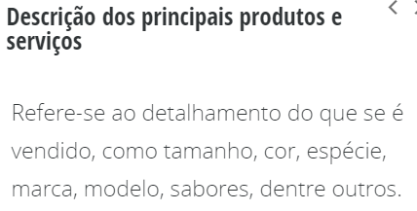
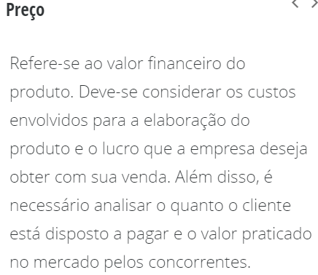
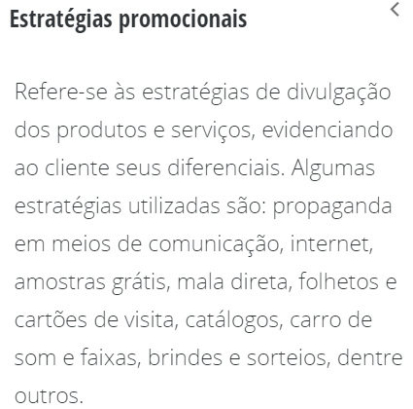
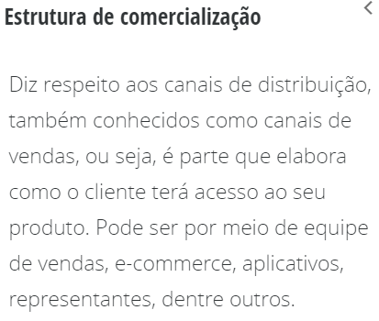
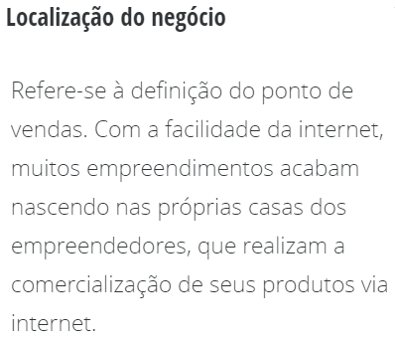
<
>
Empreendedorismo
Construindo o plano de negócios
// 3. Plano de marketing
O plano de marketing é muito importante para a empresa, pois é por meio dele que os produtos e serviços são divulgados. Ele permite a comunicação entre empresa e cliente, define qual a melhor estratégia de vendas dos produtos e serviços e quais os canais de distribuição mais adequados para cada um deles.
O plano de marketing é desenvolvido em cinco fases:
COMO ELABORAR UM PLANO DE NEGÓCIOS

Slide 41
<
>
Empreendedorismo
Construindo o plano de negócios
// 4. Plano Operacional
Layout ou arranjo físico:
É a distribuição do espaço físico da empresa, como departamentos, setores, instalações, mercadorias, dentre outros. A importância de uma boa distribuição e organização do espaço físico é promover a produtividade, evitar desperdícios e retrabalhos, facilidade de localização, dentre outros.
Capacidade produtiva/comercial/vendas:
Refere-se à análise de como atender os clientes e a capacidade produtiva da empresa.
Processos operacionais: Descrição das atividades organizacionais, passo a passo, incluindo as áreas e departamentos da empresa.
Necessidade de pessoal:
Refere-se à contratação de pessoas para desenvolver os serviços da empresa.
COMO ELABORAR UM PLANO DE NEGÓCIOS

Slide 42
<
>
Empreendedorismo
Construindo o plano de negócios
// 5. Plano financeiro
Esta parte do planejamento de negócios é um pouco mais detalhada e extensa do que as demais. Sua composição engloba investimento fixo, capital de giro e investimentos pré-operacionais.
Além disso, o plano também deve conter o planejamento financeiro detalhado para o período em que o negócio ainda não estiver dando lucro.
Estimativa dos investimentos fixos:
Tudo que a empresa precisa comprar para o empreendimento funcionar, como maquinários, materiais, utensílios, ferramentas, equipamentos, veículos, dentre outros.
- Capital de giro: recursos necessários para o funcionamento da empresa, como compra de matérias-primas ou mercadorias, financiamento das vendas e o pagamento das despesas.
- Estimativa do estoque inicial: produtos iniciais indispensáveis para a produção, como materiais e matérias-primas.
Caixa mínimo:
Reserva inicial de caixa para o movimento financeiro da empresa, como cobertura de despesas e custos até que a empresa tenha lucro.
Investimentos pré-operacionais:
Refere-se aos gastos realizados pela empresa antes do início de suas atividades, como reformas, pinturas, instalações, dentre outros.
COMO ELABORAR UM PLANO DE NEGÓCIOS

Slide 43
<
>
Empreendedorismo
Construindo o plano de negócios
// 5. Plano financeiro
Investimento total (resumo):
Corresponde a todo o valor investido no negócio (investimentos fixos, capital de giro e investimentos pré-operacionais).
Estimativa de faturamento mensal:
O quanto a empresa vai faturar por mês com a venda de seus produtos.
Estimativa do custo unitário de matéria-prima, materiais diretos e terceirizados:
Cálculo do custo com materiais (matéria-prima + embalagem) para cada unidade fabricada.
Estimativa dos custos de comercialização:
Todos os gastos para efetivar a venda dos produtos, incluindo pagamentos e comissões da equipe de vendas.
Apuração dos custos dos materiais diretos e/ou mercadorias vendidas:
Nesta etapa a empresa deve apurar o CMD – Custos com Materiais Diretos (para a indústria) ou o CMV – Custo das Mercadorias Vendidas (para o comércio).
Estimativa dos custos com mão de obra:
Todos os custos que envolvem o colaborador na empresa. Os salários, pagamentos dos benefícios legais, encargos sociais, etc.
COMO ELABORAR UM PLANO DE NEGÓCIOS

Slide 44
<
>
Empreendedorismo
Construindo o plano de negócios
// 5. Plano financeiro
Estimativa do custo com depreciação:
Análise dos custos envolvendo a depreciação de maquinários por conta de idade e da necessidade de substituição. É o reconhecimento da perda de valor do bem.
Estimativa dos custos fixos operacionais mensais:
Refere-se ao pagamento das obrigatoriedades da empresa, independentemente dos resultados financeiros que ela obteve, tais como água, luz, contador, dentre outros.
Demonstrativo de resultados:
Refere-se à prevenção de lucro ou prejuízo.
Indicadores de viabilidade:
- Ponto de equilíbrio: o quanto a empresa precisa faturar para honrar seus custos.
- Lucratividade: lucro da empresa referente às vendas de produtos e serviços.
Rentabilidade: mede o retorno do capital investido pelos sócios.
Prazo de retorno do investimento:
Indicador informando o tempo que a empresa terá retorno sobre aquilo que investiu.
COMO ELABORAR UM PLANO DE NEGÓCIOS

Slide 45
<
>
Empreendedorismo
Construindo o plano de negócios
// 6. Construção de cenários
Uma análise de tendências com base em informações do mercado para a criação de novos produtos e serviços que respondam de forma rápida e eficiente às demandas do mercado.
// 7. Avaliação estratégica
Refere-se à análise da estratégia utilizando a matriz F.O.F.A. ou S.W.O.T.: ferramenta utilizada para detectar pontos fortes e fracos, oportunidades e ameaças. Assim, com base nestas informações, a empresa pode criar e desenvolver estratégias que a direcionem e auxiliem sua participação de mercado.
COMO ELABORAR UM PLANO DE NEGÓCIOS

Slide 46
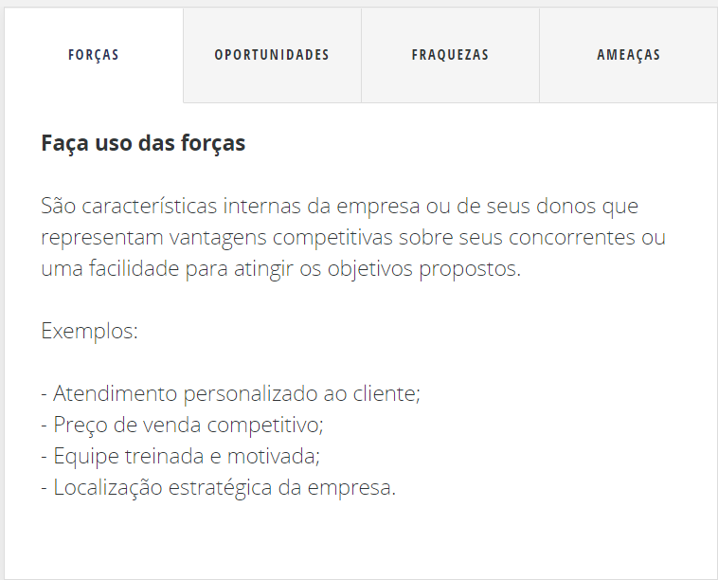
<
>
Empreendedorismo
Construindo o plano de negócios
// Quadro 5. Matriz F.O.F.A. ou S.W.O.T.
COMO ELABORAR UM PLANO DE NEGÓCIOS

Slide 47
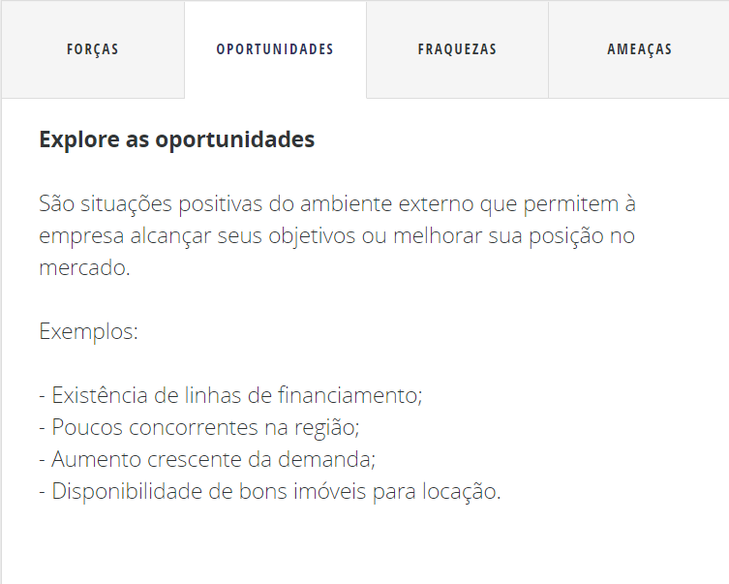
<
>
Empreendedorismo
Construindo o plano de negócios
// Quadro 5. Matriz F.O.F.A. ou S.W.O.T.
COMO ELABORAR UM PLANO DE NEGÓCIOS

Slide 48
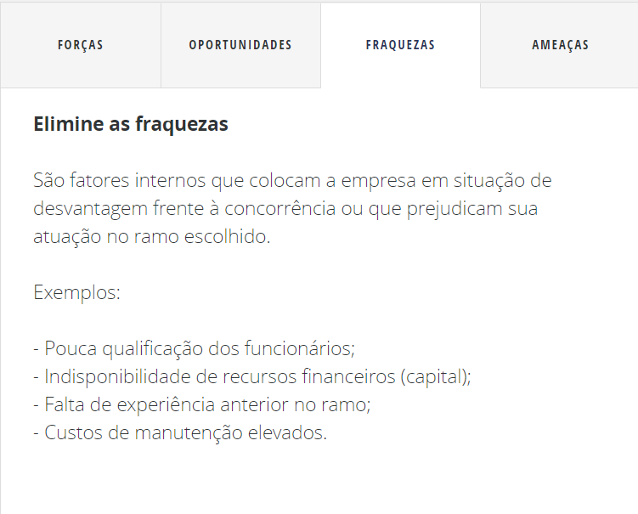
<
>
Empreendedorismo
Construindo o plano de negócios
// Quadro 5. Matriz F.O.F.A. ou S.W.O.T.
COMO ELABORAR UM PLANO DE NEGÓCIOS

Slide 49
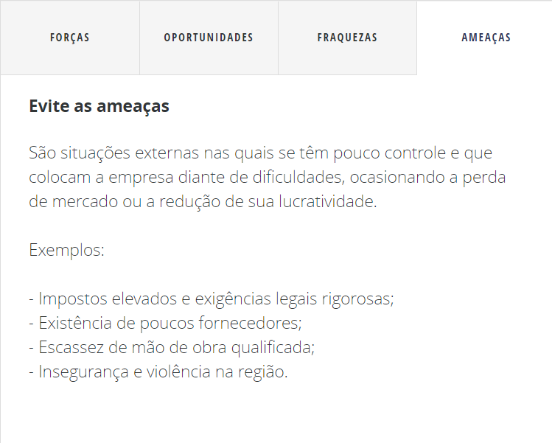
<
>
Empreendedorismo
Construindo o plano de negócios
// Quadro 5. Matriz F.O.F.A. ou S.W.O.T.
COMO ELABORAR UM PLANO DE NEGÓCIOS

Slide 50

<
>
Empreendedorismo
Construindo o plano de negócios
// 8. Avaliação do plano de negócio
Avaliar se o plano de negócios está alinhado e se responde as dúvidas da empresa, preparando o empreendedor para colocar seu sonho em prática.
Desse modo, o plano de negócio não tem o objetivo de garantir sucesso da empresa, mas auxilia na tomada de decisões para que a empresa busque seus resultados e alcance seus objetivos.
COMO ELABORAR UM PLANO DE NEGÓCIOS

Slide 51
<
>
Empreendedorismo
Construindo o plano de negócios
GESTÃO ESTRATÉGICA
É muito importante que as organizações planejem suas ações, principalmente quando se pensa em um cenário de muita concorrência no qual as empresas precisem de uma vantagem competitiva para serem percebidas pelo seu público-alvo e, assim, sobreviverem.
Sendo assim, ao falarmos de gestão estratégica, conseguimos perceber que se trata de uma ferramenta que norteia as organizações rumo ao patamar que pretendem chegar – por meio de orientações primordiais para que elas alcancem resultados.
Gestão estratégica é o processo sistemático de gerenciamento para acompanhar as ações que geram oportunidades de crescimento ao empreendimento e que precisam ser monitoradas e avaliadas.
Para se adotar uma estratégia organizacional, é importante que as empresas definam os rumos que pretendem seguir. Portanto, precisam ter sua missão, visão, metas e objetivos bem definidos.
Além disso, toda empresa precisa estar preparada para as situações não tão positivas que possam surgir, como situações ambientais (variáveis políticas, econômicas, tecnológicas, climáticas, culturais e demográficas) que interferem diretamente na gestão da empresa.
COMO ELABORAR UM PLANO DE NEGÓCIOS

Slide 52
<
>
Empreendedorismo
Construindo o plano de negócios
GESTÃO ESTRATÉGICA
Por fim, as empresas precisam se atentar principalmente para o comportamento de seus clientes.
Nos dias de hoje, percebemos um comportamento diferenciado do consumidor, com foco na rapidez, comodidade, conforto e segurança na aquisição de mercadorias.
As pessoas estão dependentes de ferramentas digitais para realizarem suas compras e pesquisas, exigindo que as empresas desenvolvam ferramentas de marketing para atender esta necessidade.
Portanto, uma decisão estratégica na área de vendas ou marketing baseada neste comportamento pode lhe trazer grandes retornos lucrativos.
Independentemente do tamanho do empreendimento, ele deve ser competitivo, sustentável, proporcionar crescimento aos seus stakeholders (clientes, fornecedores, acionistas, etc.) e ao mercado.
Para isso, é de suma importância uma boa gestão estratégica, bem monitorada, principalmente pelo líder da empresa.
COMO ELABORAR UM PLANO DE NEGÓCIOS

Slide 53
<
>
Empreendedorismo
Construindo o plano de negócios
// Definindo missão, visão e valores
Toda empresa precisa ter definido sua missão, visão e valores para que se consiga desenvolver sua estratégia empresarial.
A missão corresponde à essência da organização, ou seja, o motivo pelo qual ela existe e seu propósito. A visão significa o lugar onde ela quer chegar. Em outras palavras, representa seus planos a longo prazo. Os valores, por sua vez, dizem respeito à identidade da empresa, suas crenças e a forma como ela se posiciona no mercado.
// Quadro 6. Diferenças entre missão e visão
Missão:
Inclui o negócio da empresa;
É o ponto de partida;
É o documento de identidade da empresa;
Identifica “quem somos”;
Dá o rumo a empresa;
É orientadora;
Tem o foco do presente para o futuro;
Tem vocação para a eternidade.
Visão:
É o sonho do negócio;
É o lugar para onde vamos;
É o passaporte para o futuro;
Projeta “quem desejamos ser”;
Fornece energia para a empresa;
É inspiradora;
Tem o foco no futuro;
É mutável, conforme os desafios.
COMO ELABORAR UM PLANO DE NEGÓCIOS

Slide 54
<
>
Empreendedorismo
Construindo o plano de negócios
A definição destes dois fatores é importante, pois eles direcionam o planejamento estratégico da organização, auxiliando os empreendedores a chegarem ao seu objetivo e a trazerem os melhores resultados.
Ao falarmos de gestão estratégica, conseguimos perceber que se trata de uma ferramenta que norteia as organizações rumo ao patamar que pretendem chegar – por meio de orientações primordiais para que elas alcancem resultados.
Gestão estratégica é o processo sistemático de gerenciamento para acompanhar as ações que geram oportunidades de crescimento ao empreendimento e que precisam ser monitoradas e avaliadas.
COMO ELABORAR UM PLANO DE NEGÓCIOS

Slide 55

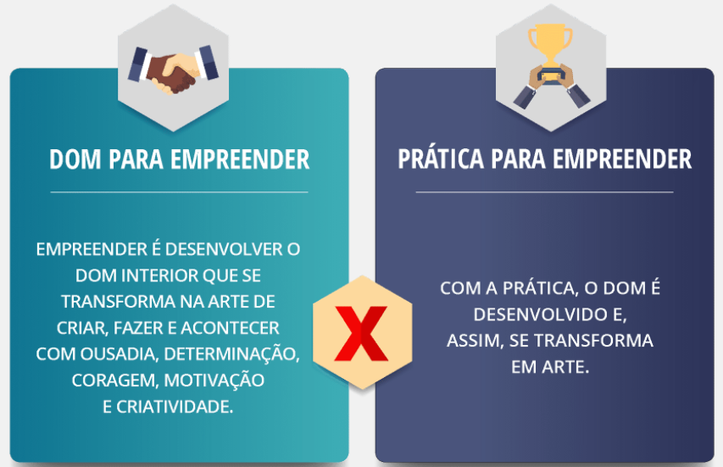
<
>
Empreendedorismo
Construindo o plano de negócios
A Disney, um dos maiores parques de diversão do mundo, tem
como missão alegrar as pessoas; como visão, criar um mundo em
que todos possam se sentir como crianças; e como valores, o não
ceticismo.
Criatividade, sonhos e imaginação. Atenção fanática
aos detalhes. Preservação e controle da Magia Disney.
Se pararmos para pensar, a Disney tem uma estratégia organizacional bem alinhada à sua missão, visão e valores: procura fazer as pessoas felizes independentemente da sua idade e criou um local onde qualquer pessoa possa voltar a ser criança e viver em um mundo cheio de magias.
Exemplo
COMO ELABORAR UM PLANO DE NEGÓCIOS

Slide 56
<
>
Empreendedorismo
Fontes de financiamento
Fontes de financiamento:
Para “dar certo”, todo negócio precisa de um planejamento e saber se ele é viável, ou seja, se tem procura e se o produto ou serviço vende.
Para o negócio se tornar viável, o empreendedor precisa tomar muitas decisões importantes e, para tomar as decisões mais apropriadas, o empreendedor precisa de um guia que o oriente no processo decisório.
Esse guia ajuda o empreendedor a identificar e potencializar as oportunidades de mercado, identificar as ameaças e tentar neutralizá-las para que não atrapalhe suas estratégias e buscar entender o que o cliente busca como valor em seu produto.
Assim, pode desenvolver produtos e serviços que atendam às necessidades de seus consumidores.
Por isso, fatores importantes como o que produzir, como produzir, para quem produzir e por que produzir são perguntas primordiais para direcionar o empreendedor em suas decisões estratégicas.
Um projeto de viabilidade financeira busca saber quando a empresa se torna rentável e lucrativa a partir do volume de vendas que ela realiza. Com base nisto, a empresa precisa descobrir qual é o seu volume para buscar os recursos financeiros.
Fontes de financiamento

Slide 57
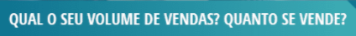



<
>
Empreendedorismo
Fontes de financiamento
Sendo assim, algumas perguntas podem nortear o empreendedor em seu levantamento de informações:
Existem dois tipos de custos que a empresa precisa conhecer: custos fixos e custos variáveis.
Os custos fixos são os custos da empresa que permanecem inalterados, como aluguéis, seguros, depreciação, dentre outros.
Os custos variáveis, por sua vez, são custos diretamente relacionados com o volume de produção da empresa ou a sua atividade, como materiais, matérias-primas, salários e encargos sociais, dentre outros.
Fontes de financiamento

Slide 58
<
>
Empreendedorismo
Fontes de financiamento
Somente por meio da análise dos custos fixos e variáveis é possível calcular o ponto de equilíbrio da empresa (break-even-point), estágio em que a empresa não apresenta nem lucro e nem prejuízo. Por meio da análise do ponto de equilíbrio, a empresa consegue saber o quanto ela precisa vender para se tornar lucrativa e evitar o prejuízo.
Em um empreendimento novo, é muito difícil encontrar o ponto de equilíbrio, pois a empresa ainda não tem sua carteira de clientes. Portanto, no início dos empreendimentos, a empresa tem mais despesas do que lucros.
Fontes de financiamento

Slide 59
<
>
Empreendedorismo
Fontes de financiamento
COMO DEFINIR O INVESTIMENTO INICIAL
Todo empreendimento precisa de recursos financeiros para começar. Definir o valor do investimento inicial é primordial para que a empresa comece a colocar seu projeto em andamento. Sem nenhum recurso, é muito difícil iniciar suas atividades.
O valor deste recurso é um grande desafio para o empreendedor. Por ainda não ter muita experiência, pode subestimar o real valor que deve ter em caixa para começar seu negócio. Sendo assim, o empreendedor precisa saber perfeitamente como será a sua produção inicial, quais ferramentas ou maquinários precisará, o local de instalação da empresa, a quantidade de pessoas para desenvolvimento de produtos, dentre outros.
Investir no início de todo negócio é uma situação complicada, pois a empresa tem mais despesas do que lucros. Desse modo, precisa fazer um planejamento em relação ao tempo de retorno sobre o investimento, também conhecido como ROI.
Assim, um planejamento financeiro detalhado e minucioso é muito importante para fazer a empresa deslanchar nos primeiros meses até que as vendas passem a trazer lucro para o empreendedor e para os investidores.
Todos aqueles que investem na empresa assumem o risco inicial e esperam um determinado retorno maior do que o valor que foi investido.
Fontes de financiamento

Slide 60
<
>
Empreendedorismo
Fontes de financiamento
FONTES DE FINANCIAMENTO E LINHAS DE CRÉDITO
Todo negócio, para começar a funcionar, precisa de um capital investido. Muitas vezes, o empreendedor não possui o capital suficiente e precisa de alternativas para fazer seu empreendimento andar.
Tendo isso em mente, é possível dizer que existem algumas alternativas para o empreendedor conseguir o investimento necessário. Apesar da mais conhecida ser o banco, é possível encontrar outras fontes.
Dessa forma, o empreendedor pode buscar o capital inicial para começar a operacionar sua empresa pelos seguintes meios:
Capital próprio:
Investimento próprio ou de acionistas da empresa;
Capital de terceiros:
Empréstimos, debêntures, ações;
Participação acionária:
O empreendedor que estiver disposto a vender parte de seu negócio pode contar com o investimento de acionistas;
Investimento coletivo:
Captação de recursos de investidores e empreendedores pela internet;
Fundo de investimentos:
Pessoas jurídicas investem em uma empresa por acreditarem em seu potencial lucrativo;
Investimento-anjo:
Pessoas dispostas a investirem em um projeto, contribuindo para o desenvolvimento da empresa na sua fase de início;
Fontes de financiamento

Slide 61
<
>
Empreendedorismo
Fontes de financiamento
Agências de fomento:
Dependendo do modelo de negócio, como pesquisa e inovação, é possível obter linhas de crédito por meio das agências de fomento;
BNDES:
Alguns investimentos a longo prazo também podem ser conseguidos com o BNDES (Banco Nacional de Desenvolvimento Econômico e Social);
Fundos constitucionais:
Se o empreendimento estiver localizado nas regiões Centro-Oeste, Nordeste e Norte, ainda é possível contar com Fundos Constitucionais;
Fintech´s:
Uma outra opção recente no mercado é buscar o capital investido nas Fintech´s (financeiras tecnológicas) que foram criadas com o objetivo de dar créditos a pessoas jurídicas e físicas a juros menores do que as instituições financeiras;
CNPq e Finep:
Os negócios que buscam promover inovação ou lidam com alguns tipos de pesquisa podem tentar obter crédito pelo CNPq (Conselho Nacional de Desenvolvimento Científico e Tecnológico) e pela Finep (Financiadora de Estudos e Projetos), além das agências de fomento estaduais;
PNMPO:
Atividades produtivas de pequeno porte também podem contar com a liberação de crédito do PNMPO (Programa Nacional de Microcrédito Produtivo e Orientado);
Fontes de financiamento

Slide 62
<
>
Empreendedorismo
Fontes de financiamento
Proger:
Esse tipo de crédito é ideal para empresas que buscam se modernizar ou crescer;
Instituições bancárias:
Créditos em bancos e instituições financeiras.
O empreendedor precisa apenas ter claro qual a sua missão, o seu negócio e o tempo do retorno sobre o investimento.
Todo negócio, para começar a funcionar, precisa de um capital investido. Muitas vezes, o empreendedor não possui o capital suficiente e precisa de alternativas para fazer seu empreendimento andar.
O empreendedor que estiver disposto a vender parte de seu negócio pode contar com o investimento de acionistas.
Fontes de financiamento

Slide 63
<
>
Empreendedorismo
Apresentando seu empreendimento ao mercado
Começar a empreender não pode ser uma decisão tomada por impulso, ou seja, trata-se de algo que exige preparo e planejamento contínuo. Tendo isso em mente, o Doutor Janguiê Diniz nos diz que não existe sorte no empreendedorismo:
“[...] sorte para mim consiste na junção de uma série de elementos. Ela nada mais é do que a conjugação de conhecimentos, habilidades, competências, determinação, muito trabalho, oportunidade e iluminação divina.
Fonte: DINIZ, sd.
Assim, após a definição do seu negócio, qual o ramo de atividade, o que vender e para quem vender e a formalização do empreendimento, chega o grande momento de muito trabalho e muito cuidado: o momento de apresentar o seu negócio para o mercado.
Nesse momento, é preciso segurar a ansiedade e tomar todo cuidado, pois uma estreia errada pode por em risco todo o negócio. Por conta disso, vamos analisar alguns fatores importantes e primordiais para que a empresa tenha uma entrada triunfal.
Alguns preparos são necessários. A equipe deve ser treinada e preparada para atender o seu cliente e é preciso verificar se a produção está em ordem, bem como as vendas e as finanças.
Apresentando seu empreendimento ao mercado

Slide 64
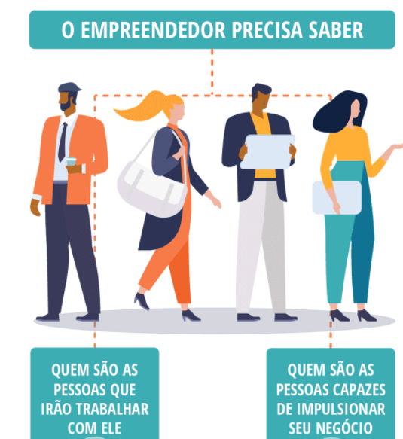
<
>
Empreendedorismo
Apresentando seu empreendimento ao mercado
// Preparação da equipe
Quem são as pessoas que irão trabalham com ele:
Pois deve orientá-las e prepará-las, tanto para desenvolver o produto quanto para atender os futuros clientes.
Quem são as pessoas capazes de impulsionar o seu negócio:
Por isso, é importante realizar um processo seletivo para esta finalidade. Além disso, identificar e trazer os talentos para a organização são fatores que permitem que a empresa tenha vantagem competitiva sobre atendimento, qualidade, dentre outros.
Apresentando seu empreendimento ao mercado

Slide 65
<
>
Empreendedorismo
Apresentando seu empreendimento ao mercado
O Doutor Janguiê Diniz enfatiza que o empreendedor precisa procurar estar cercado de gente boa e competente.
“As corporações são feitas de bens materiais e imateriais, ativos tangíveis e intangíveis, como os bens móveis, imóveis, produtos, marca, branding, etc., mas principalmente elas são feitas de recursos humanos, o chamado capital intelectual.
Fonte: DINIZ, sd.
As organizações possuem muitas demandas e precisam ter agilidade e criatividade para responder rapidamente às exigências de mercado, o que faz com que as empresas voltem seu foco para a inovação de produtos e serviços.
Por isso, as empresas têm se preocupado com o mercado, com a concorrência acirrada e em atender o cliente cada vez melhor, percebendo que a aplicação do conhecimento em suas estratégias pode trazer um diferencial.
Por isso, elas precisam se transformar em verdadeiras organizações do conhecimento, compartilhando informações para utilizar suas próprias competências e tornando essa prática uma estratégia rentável.
Esse tipo de ambiente desafiador faz com que as pessoas se identifiquem com a organização e queiram permanecer na empresa. Além disso, os colaboradores passam a torcer pela empresa e a “vestir sua camisa”. Como é possível perceber, essa postura influencia na produtividade, no comprometimento e na satisfação.
Apresentando seu empreendimento ao mercado

Slide 66
<
>
Empreendedorismo
Apresentando seu empreendimento ao mercado
Ainda, o Doutor Janguiê Diniz nos chama a atenção para a importância dos colaboradores:
“[...] os colaboradores são o bem mais importante de uma organização. São eles que podem dar sustentabilidade e perenidade (ou não) a uma empresa. Por isso, o sucesso de qualquer empresa está inexoravelmente ligado à contratação de recursos humanos de primeira qualidade, motivados, criativos e inovadores e comprometidos com o futuro, sustentabilidade, perenidade e a rentabilidade da empresa.
Fonte: DINIZ, sd.
Dessa forma, quanto mais colaboradores engajados e comprometidos, mais garantido está o sucesso da empresa e o sucesso dos colaboradores, ou seja, as duas partes ganham.
// Preparação da produção
O empreendedor deve procurar um local adequado para o desenvolvimento dos produtos ofertados ao mercado. Além disso, deve verificar tudo que será necessário para a finalização do produto, como maquinários, equipamentos, matérias-primas, mão de obra, fornecedores, tecnologia, estoque mínimo para atender a demanda inicial, dentre outros.
Apresentando seu empreendimento ao mercado

Slide 67
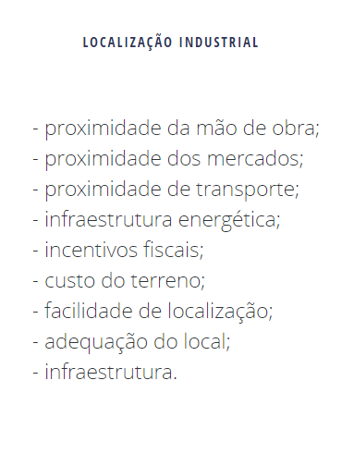
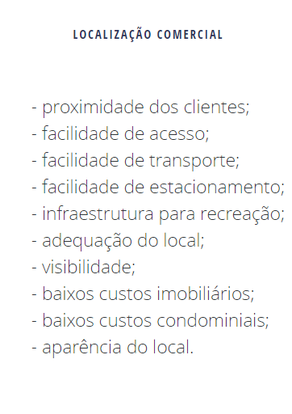
<
>
Empreendedorismo
Apresentando seu empreendimento ao mercado
// Quadro 7. Fatores de localização industrial e localização comercial
O ideal para o empreendimento é que o empreendedor consiga adequar a empresa, unificando os dois fatores apresentados no Quadro 7.
Apresentando seu empreendimento ao mercado

Slide 68
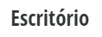
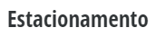
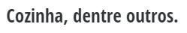
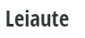

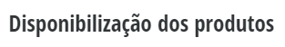
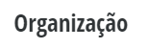

<
>
Empreendedorismo
Apresentando seu empreendimento ao mercado
// Preparação do marketing
O marketing está relacionado à comercialização e venda de produto e serviços. Por isso, é preciso analisar onde serão apresentados e disponibilizados estes produtos, se espaço físico ou virtual. Além disso, é tarefa da equipe de marketing definir como deve ser:
Apresentando seu empreendimento ao mercado

Slide 69
<
>
Empreendedorismo
Apresentando seu empreendimento ao mercado
// Preparação das finanças
É importante se atentar para o controle dos primeiros rendimentos das vendas. Se faz necessário analisar sua alocação, pois muitos empreendedores, ao receberem os primeiros valores oriundos das primeiras vendas, passam a utilizá-lo para uso pessoal.
Sendo assim, o empreendedor não deve misturar as finanças pessoais com as da empresa.
Ele deve ter um controle separado e, se possível, não utilizar a renda inicial nos primeiros meses, para que a empresa possa fazer um caixa para usos mais necessários posteriormente.
Além disso, é preciso ter em mente que empreender não se trata apenas de ter um sonho e colocá-lo em prática: é preciso preparação e planejamento.
Portanto, o empreendedor, nesta fase inicial do projeto de apresentar a empresa ao mercado, precisa trabalhar muito e ir adaptando sua empresa conforme a resposta de seus potenciais clientes.
As empresas têm se preocupado com o mercado, com a concorrência acirrada e em atender o cliente cada vez melhor, percebendo que a aplicação do conhecimento em suas estratégias pode trazer um diferencial. Por isso, elas precisam se transformar em verdadeiras organizações do conhecimento, compartilhando informações para utilizar suas próprias competências e tornando essa prática uma estratégia rentável.
Apresentando seu empreendimento ao mercado

Slide 70
<
>
Empreendedorismo
Resumo
Muitas pessoas possuem o sonho do próprio negócio. Sonhar é fácil e importante, pois a primeira característica do empreendedor é sonhar. O sonho impulsiona ação e motiva o comportamento empreendedor. No entanto, não apenas de sonhos vive uma empresa: é preciso planejamento, estratégia, observação, conhecimento, parcerias, dentre muitas outras coisas.
Tendo isso em mente, vimos que é preciso desenhar um plano de ação para colocar o sonho em prática e torná-lo um empreendimento. Para alguns, o sonho vira um pesadelo, mas isso não é um problema para o empreendedor que adora um desafio e acredita em seu sonho.
Vimos também que o plano de negócios orienta o empreendedor a tomar decisões importantes sobre seu negócio. Para isso, ele precisa de muitas informações, como analisar o mercado e conhecer seu cliente, fornecedores e concorrentes. Além disso, precisa ter uma estratégia de marketing para divulgar seu produto ou serviço e persuadir o cliente a comprá-lo e deve contar com uma boa equipe de pessoas treinadas para atender o cliente e orientá-lo.
Em seguida, vimos que o empreendedor precisa possuir uma produção de qualidade que atenda às demandas de mercado, além do controle financeiro da empresa, principalmente no começo, uma vez que as coisas são muito mais difíceis no início das atividades, com a empresa tendo mais despesas do que receitas por ainda não ter volume alto de vendas.
Por fim, falamos brevemente sobre fontes de financiamento e linhas de crédito.
Assim, se o empreendedor buscar fazer tudo direito, com calma e profissionalismo, verá terá a realização de um sonho concretizada em um empreendimento que pode ter muito sucesso.
Resumo

Slide 71
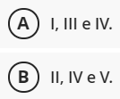
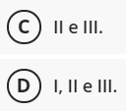

<
>
Empreendedorismo
Exercício(s)
Munir-se do maior número de informações possíveis é uma estratégia que permite ao empreendedor melhor direcionamento de suas decisões. Muitas empresas, preocupadas com o seu desempenho, buscam realizar pesquisas de mercado, ouvir mais o consumidor, criando canais de comunicação para estreitar o relacionamento com o cliente e entender suas percepções, expectativas, comportamentos, a fim de desenvolver produtos e serviços com qualidade.
Considerando essas informações e o conteúdo estudado sobre oportunidade de negócios, analise as afirmativas a seguir.
I. As informações e conhecimento permitirão que as empresas sejam mais assertivas no desenvolvimento de estratégias e tomada de decisões.
II. As informações obtidas referentes aos seus concorrentes terão validade quando a empresa desejar desenvolver um novo produto.
III. As informações devem ser de fontes confiáveis para que se possa desenvolver um plano de negócio e colocá-lo em prática.
IV. A empresa deve saber para quem está vendendo, ou melhor, qual é o seu público-alvo, onde ele está, quanto ganha, como vive. Portanto, seu foco deve estar sempre no cliente.
V. Toda empresa deve se colocar no lugar de seu concorrente para entender como deve ser realizada a venda de um produto ou serviço semelhante.
Está correto apenas o que se afirma em:
Exercícios
Resposta:

Slide 72
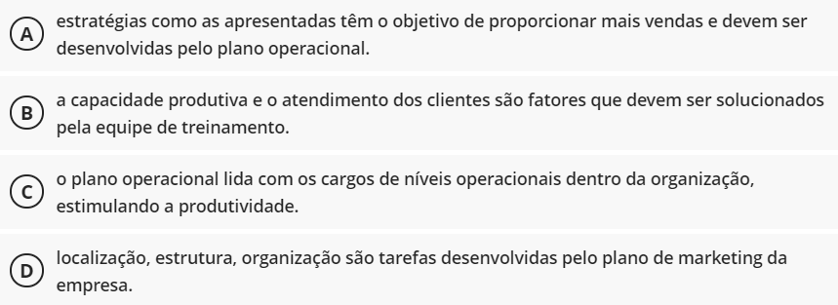
<
>
Empreendedorismo
Exercício(s)
Empresas do varejo se preocupam muito com a localização da loja, verificando se tem muita movimentação, qual é o tamanho da loja, etc. Porém, não é só com esses fatores que o empreendedor deve se preocupar.
O Layout da loja deve ser bem-disposto e organizado para promover um ambiente agradável e uma boa experiência de compras. Algumas empresas fabricam uma essência que identifica a marca e atrai mais consumidores.
Considerando essas informações e o conteúdo estudado sobre a matriz plano de negócios, pode-se afirmar que:
Exercícios
Resposta:

Slide 73
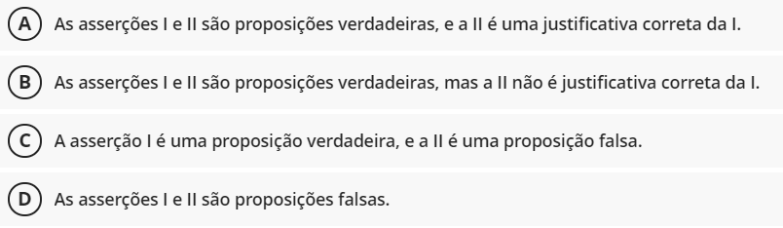
<
>
Empreendedorismo
Exercício(s)
Para elaborar o plano de negócios da empresa, é necessário que se obtenha muitas informações, como do consumidor, do segmento, do fornecedor e do concorrente. Assim, o empreendedor conseguirá desenvolver algumas estratégias importantes para impulsionar a venda de seu produto ou serviço. Os principais pontos relacionados ao plano de negócios devem ser muito bem definidos para que o desenvolvimento do plano atenda os objetivos organizacionais.
Considerando essas informações e o conteúdo estudado sobre plano de negócios, analise as asserções a seguir e a relação proposta entre elas.
I. O plano de negócio deve ter muito bem desenvolvida a sua missão, que é o motivo da existência da empresa. Ela embasa o desenvolvimento de estratégias do plano.
Porque:
II. O plano de marketing é uma estratégia importante para a venda de produtos e serviços e deve ser o primeiro item a ter relevância no plano de negócios.
A seguir, assinale a alternativa correta.
Exercícios
Resposta:

Slide 74
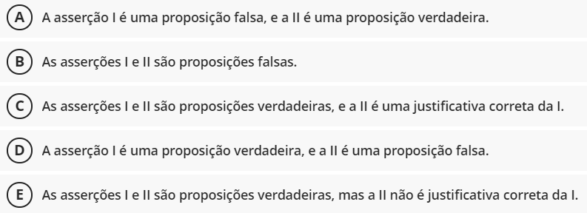
<
>
Empreendedorismo
Exercício(s)
Correr risco faz parte de todo negócio e o empreendedor sabe muito bem disso. Porém, não existe a necessidade de correr altos riscos. É imprescindível a análise da situação para correr riscos baixos e, se possível, compartilhá-los. Com um bom plano de negócios, as empresas podem minimizar essas situações de riscos antecipando-se às situações do mercado por meio de uma boa estratégia que oriente as suas decisões.
Considerando essas informações e o conteúdo estudado sobre oportunidade de negócio, analise as asserções a seguir e a relação proposta entre elas.
I. As potencialidades do negócio devem estar associadas as oportunidades de mercado, vantagens quanto aos concorrentes, facilidades de fornecimento, entre outros.
Porque:
II. Para o negócio ser viável, os riscos, como ameaças relacionadas com a concorrência e desvantagens em relação aos concorrentes, devem ser menores que as potencialidades do negócio.
A seguir, assinale a alternativa correta.
Exercícios
Resposta:

Slide 75
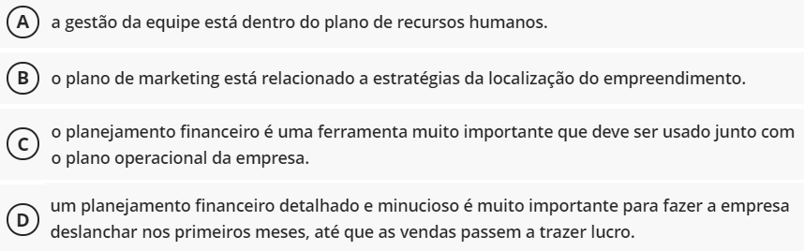
<
>
Empreendedorismo
Exercício(s)
Todo empreendedor deve se preocupar com o planejamento financeiro do empreendimento, já que ele é vital para a sobrevivência e o sucesso da empresa.
Porém, essa ação é quase nula quando olhamos para o futuro empreendedor, que se esquece desse fator importante e acabam colocando em risco seu empreendimento já nos primeiros anos.
Considerando essas informações e o conteúdo estudado sobre matriz SWOT, pode-se afirmar que essa é uma ferramenta extremamente estratégica, uma vez que:
Exercícios
Resposta:

Slide 76
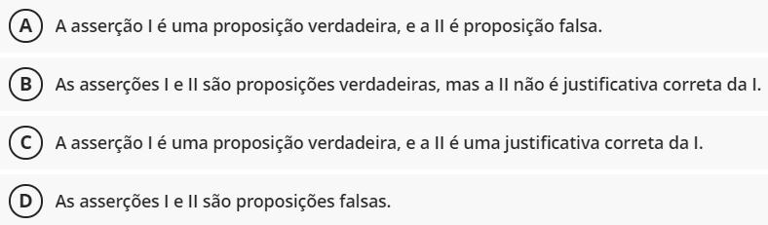
<
>
Empreendedorismo
Exercício(s)
“O Boticário estreia uma série de três filmes exclusivos para o ambiente digital que fazem parte da campanha MEN. Criados pela W3haus, os vídeos apresentam um ‘Tutorial de Beleza do Ogro’ para três produtos específicos da linha: MEN Pomada Modeladora, MEN 6 em 1 hidratante protetor para o rosto FPS 20 e MEN Only Espuma para barbear. Ainda no site, os visitantes poderão testar seu nível de ‘ogrisse’ e também conferir o quão ogros são seus amigos, no ‘Ogrômetro’.”
Considerando essas informações e o conteúdo estudado sobre plano de negócio, analise as asserções a seguir e a relação proposta entre elas.
I. Promover a divulgação e o conhecimento do produto buscando persuadir o cliente é uma estratégia do plano de marketing.
Porque
II. Toda empresa precisa divulgar seus produtos e serviços. De nada adianta ter um bom produto sem uma boa estratégia de divulgação.
A seguir, assinale a alternativa correta.
Exercícios
Resposta:

Slide 77
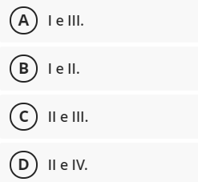

<
>
Empreendedorismo
Exercício(s)
“O plano de marketing é uma ferramenta de gestão que deve ser usada regularmente e atualizada sempre, pois auxilia empreendedores a se adaptar às constantes mudanças no mercado, identificar tendências e, com isso, criar vantagens competitivas em relação aso concorrentes.”
Considerando essas informações e o conteúdo estudado sobre plano de negócios, analise as afirmativas a seguir.
I. O plano de marketing faz parte da análise de mercados.
II. A estrutura de comercialização do plano de marketing refere-se aos canais de distribuição dos produtos e serviços.
III. O plano de marketing deve se preocupar com o layout e a distribuição do espaço físico da empresa.
IV. O fator “preço” do produto deve ser desenvolvido dentro do plano de marketing.
Está correto apenas o que se afirma em:
Exercícios
Resposta:

Slide 78
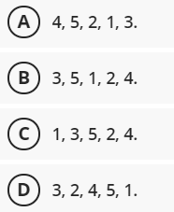
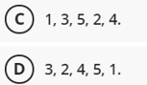

<
>
Empreendedorismo
Exercício(s)
Os empreendedores podem encontrar diversas fontes para buscar o seu capital inicial e colocar em prática o seu empreendimento. É necessário analisar minuciosamente o capital necessário pra o seu negócio, pois os negócios são diferentes e, consequentemente, os investimentos também. Questões como o ramo de atuação, natureza da empresa, forma de pagamento, entre outros fatores, devem ter atenção especial no momento da contratação.
Considerando essas informações e o conteúdo estudado sobre fontes de financiamento e linha de crédito, analise os fatores a seguir e associe-as com suas respectivas características.
1) Fundo de Investimento.
2) Agência de Fomento
3) Fintech´s.
4) Investimento coletivo.
5) Fundo constitucionais.
( ) Organizações financeiras digitais.
( ) É possível conforme a localização do empreendimento.
( ) Investimento de pessoa jurídica.
( ) Apoio à pesquisa.
( ) Captação de recursos via internet.
Agora, assinale a alternativa que apresenta a sequência correta.
Exercícios
Resposta:

Slide 79
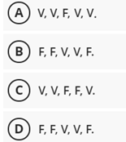

<
>
Empreendedorismo
Exercício(s)
Os empreendedores, antes de iniciarem a aventura de colocar o seu negócio em prática, devem se preparar para que tudo dê certo. Ter uma visão geral do negócio e entender o que fazer em cada momento pode fazer muita diferença para o sucesso do seu negócio.
Considerando essas informações e o conteúdo estudado sobre gestão estratégica, analise as afirmativas a seguir e assinala V para a(s) verdadeira(s) e F para a(s) falsa(s).
I. ( ) A missão corresponde à essência da organização, ou seja, conduz o motivo pelo qual a empresa existe e qual o seu propósito.
II. ( ) A visão proporciona uma visão a longo prazo, de acordo com a qual a empresa pretende chegar dentro de um tempo.
III. ( ) A gestão estratégica e o plano de negócio são estratégias empresariais independentes.
IV. ( ) O conceito de valores da empresa refere-se a sua identidade, como se fosse a sua religião particular.
V. ( ) A gestão estratégica é o processo sistemático de gerenciamento para acompanhar as ações que darão oportunidades de crescimento ao empreendimento.
Está correto apenas o que se afirma em:
Exercícios
Resposta:

Slide 80

<
>
Empreendedorismo
Exercício(s)
O empreendedor preparado pode usar suas características a seu favor. Além de ousado, pode buscar novas soluções para os problemas e desafios a serem enfrentados pela empresa. Muitos empreendimentos acabam falindo no início de suas atividades devido ao despreparo do empreendedor.
Considerando essas informações e o conteúdo estudado sobre plano de negócios, pode-se afirmar que:
Exercícios
Resposta:

Slide 81
<
>
Empreendedorismo
Fim
Baixe este projeto em Java no Github.
4
PARTE
<
>

